Slide 1
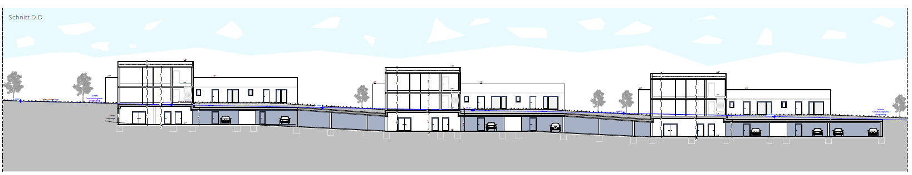
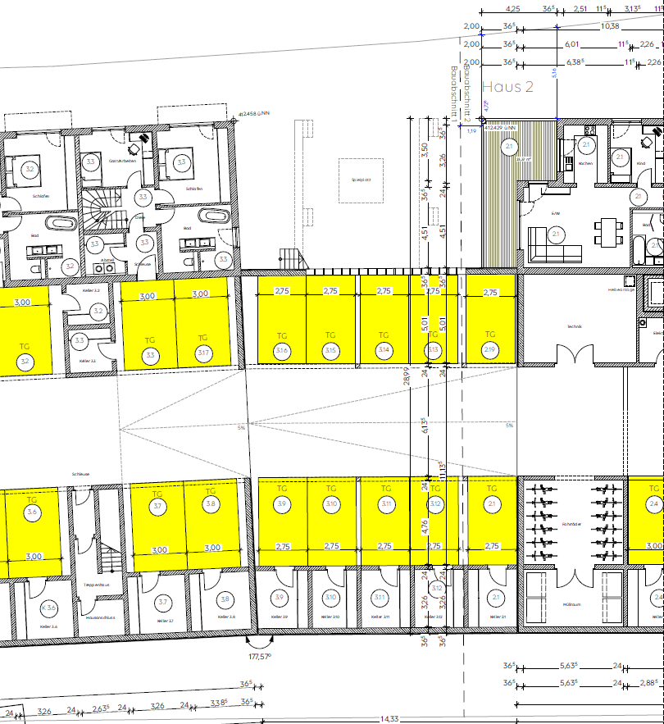
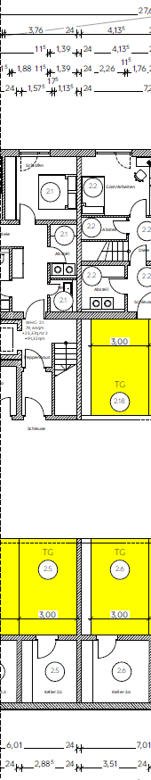
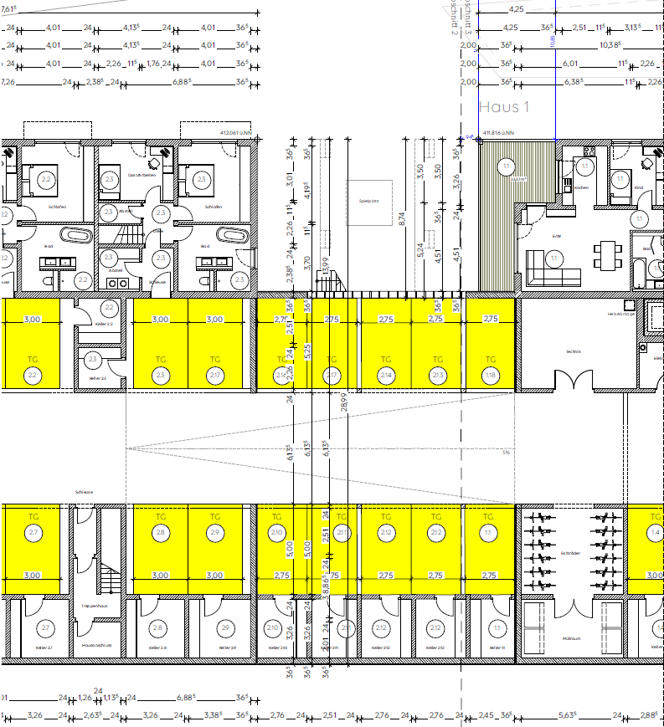
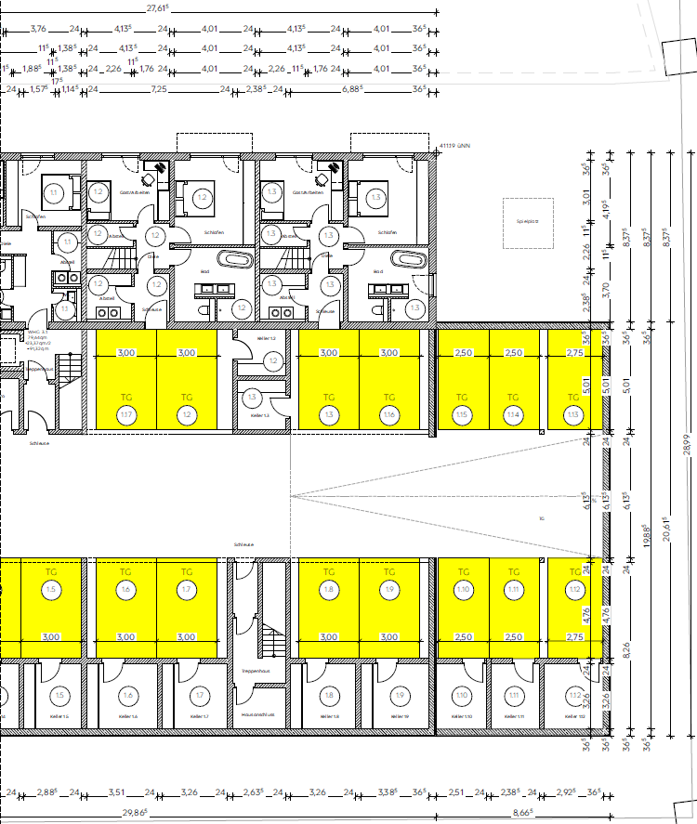
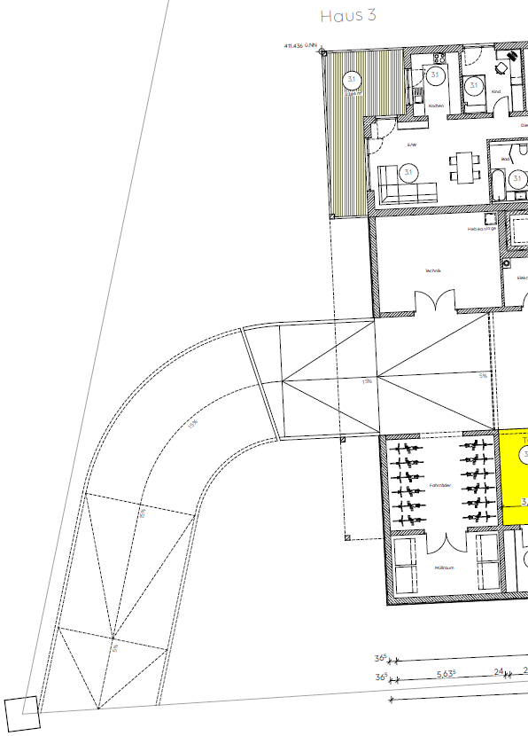
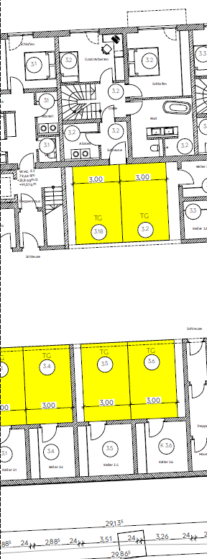
Ansicht und Gesamtübersicht TG mit Keller

Slide 2
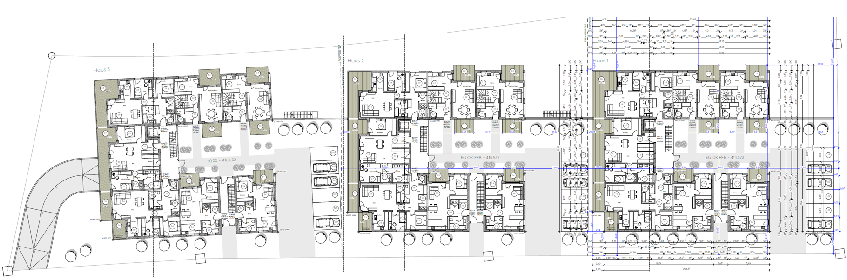
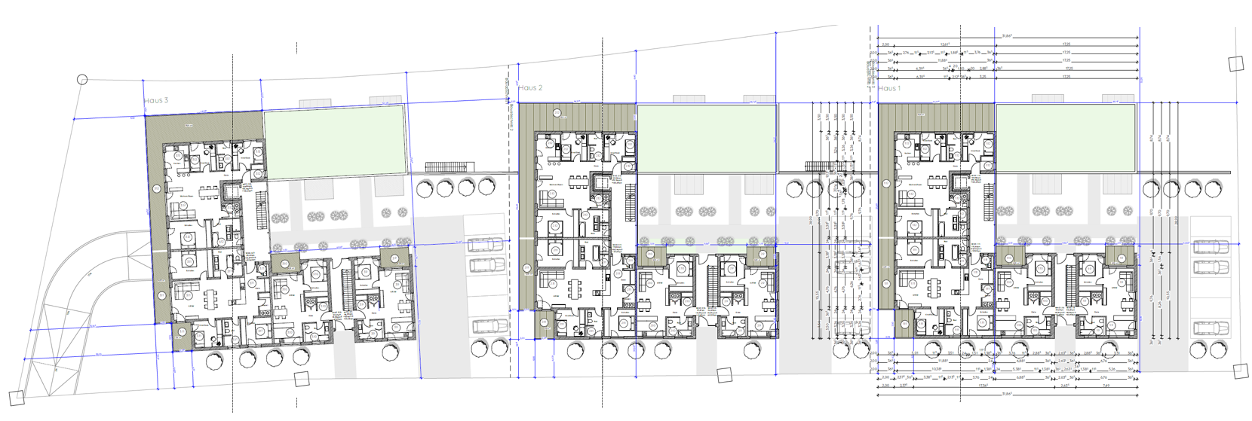
Gesamtübersicht EG und OG
Projektiert,
aber bereits reserviert
Projektiert,
aber bereits reserviert
EG
Projektiert,
aber bereits reserviert
Projektiert,
aber bereits reserviert
OG

Slide 3
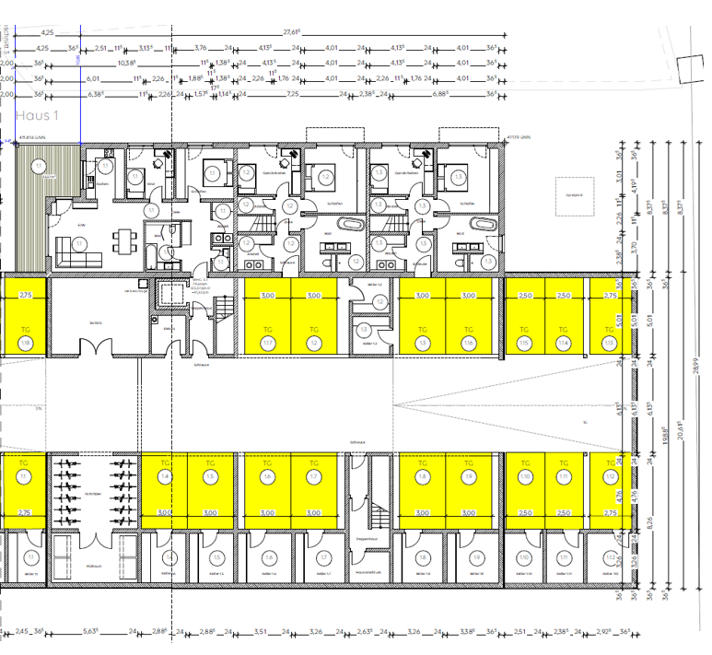
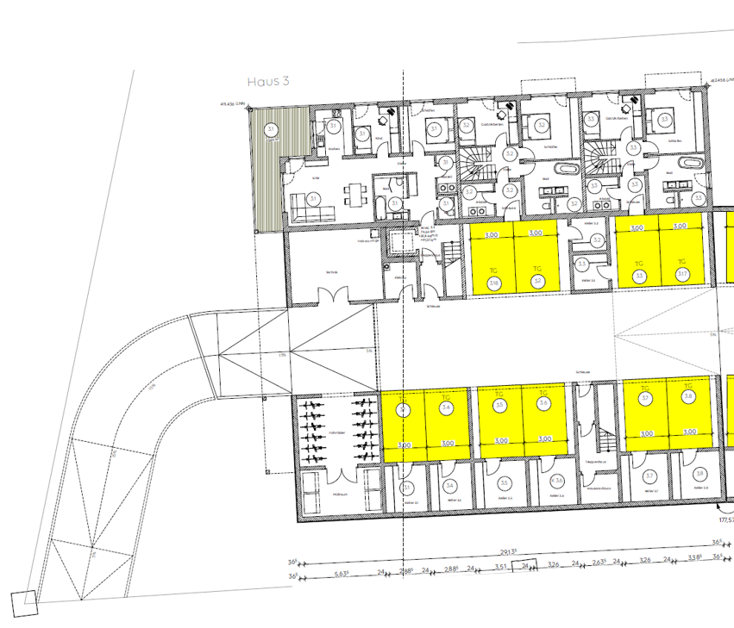
Gesamtübersicht TG Haus 3 mit Keller
Haus 3
3.1
3.1
3.1
3.1
3.2
3.2
3.3
3.3
3.1
3.1
3.2
3.2
3.3
3.3
3.1
3.2
3.2
3.3
3.3
3.3
3.1
3.1
3.2
Keller
3.2
TG
TG
3.3
TG
TG
3.18
3.2
Keller
3.3
3.17
TG
TG
TG
TG
TG
TG
3.4
3.5
3.6
3.7
3.8
3.1
3.4
3.5
3.6
3.7
3.8
3.1
Keller
Keller
Keller
Keller
Keller
Keller

Slide 4
Gesamtübersicht EG Haus 3
Die Häuser sind nummeriert als Haus 3 – 1 beginnend von der Tiefgarageneinfahrt.
Haus 3 wird als Erstes gebaut. Die hier angebotenen Wohnungen befinden sich somit in Haus 3. Alle Häuser sind baugleich.
Erläuterung Nummerierung:
Die Wohnung 1 in Haus 3 trägt die Nummer 3.1. Ebenso der zugehörige Keller und TG-Platz.
Alle Darstellungen, Maße, Nummern, Möblierung etc. sind unverbindlich. Maßgeblich sind die dem notariellen Kaufvertrag beigefügten Pläne und Beschreibungen.

Slide 5
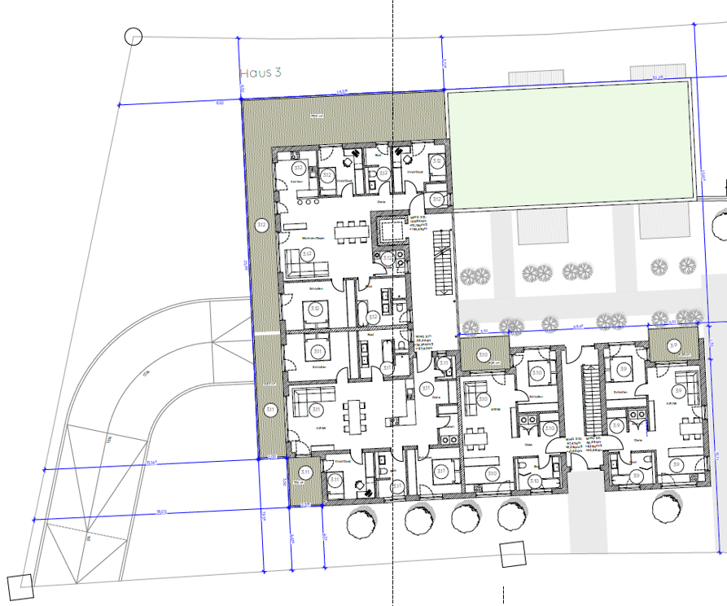
Gesamtübersicht OG Haus 3
Die Häuser sind nummeriert als Haus 3 – 1 beginnend von der Tiefgarageneinfahrt.
Haus 3 wird als Erstes gebaut. Die hier angebotenen Wohnungen befinden sich somit in Haus 3. Alle Häuser sind baugleich.
Erläuterung Nummerierung:
Die Wohnung 1 in Haus 3 trägt die Nummer 3.1. Ebenso der zugehörige Keller und TG-Platz.
Alle Darstellungen, Maße, Nummern, Möblierung etc. sind unverbindlich. Maßgeblich sind die dem notariellen Kaufvertrag beigefügten Pläne und Beschreibungen.

